Slide 1
Краудфандинговая платформа с использованием блокчейн-технологий
НИЯУ МИФИ-2021

Slide 2









Обзор текущей ситуации
Резюме
Инициативы
Риски
Финансовая модель
Про краудфандинг
Модерация
Оформление проекта
Регистрация
Вознаграждения
Получение взносов
Реализация
Получение суммы сбора
Источники: анализ команды
2

Slide 3
Обзор текущей ситуации
Резюме
Инициативы
Риски
Финансовая модель
Рынок краудфандинга активно развивается
Источники: fundly.com, tier1fin.com, rg.ru, rbc.ru
3

Slide 4
Обзор текущей ситуации
Резюме
Инициативы
Риски
Финансовая модель
Краудфандинг может быть использован в целях мошенничества и ОД/ФТ
Только в США за последние 5 лет киберпреступники использовали сайты краудфандинга для отмывания почти $30 млн.
Мошенническая краудфандинговая кампания с целью сбора средств для ветерана собрала $400 тыс, которые были потрачены на предметы роскоши и казино.
Фальшивый сбор средств, который был предпринят после трагической аварии автобуса в Канаде, собрал почти $4000, прежде чем фандрайзер был арестован.
Источники: europarl.europa.eu, ieeexplore.ieee.org, tier1fin.com
4
Notes:
Переделать слайд

Slide 5
Обзор текущей ситуации
Резюме
Инициативы
Риски
Финансовая модель
SMART-цель: разработать за 6 мес краудфандинговую платформу на основе блокчейн-технологий, прибыль в течении года после запуска которой составит не менее 1 млн руб и количество выполненных проектов не менее 100
Недостатки существующих краудфандинговых систем:
Описание инициативы:
Непрозрачность
Высокие сборы
Отсутствие гарантированной защиты спонсоров
Неотслеживаемые транзакции
Высокий уровень мошенничества
Создание краудфандинговой платформы с использованием блокчейн-технологий, обеспечивающих прозрачность поступления и траты денежных средств
Этапы реализации проекта:
Измеримые показатели успеха:
Регистрация юр. лица
Регистрация компании в реестре инвестиционных платформ
Разработка децентрализованного Web-приложения, интегрированного в блокчейн Ethereum
Запуск проекта
80% успешных проектов
Не более одного технического сбоя за полгода, работа платформы 24/7.
Доля проектов, связанных с незаконной деятельностью не более 5%.
Источники: анализ команды
5
Notes:
Минто после экзекьютив саммари

Slide 6
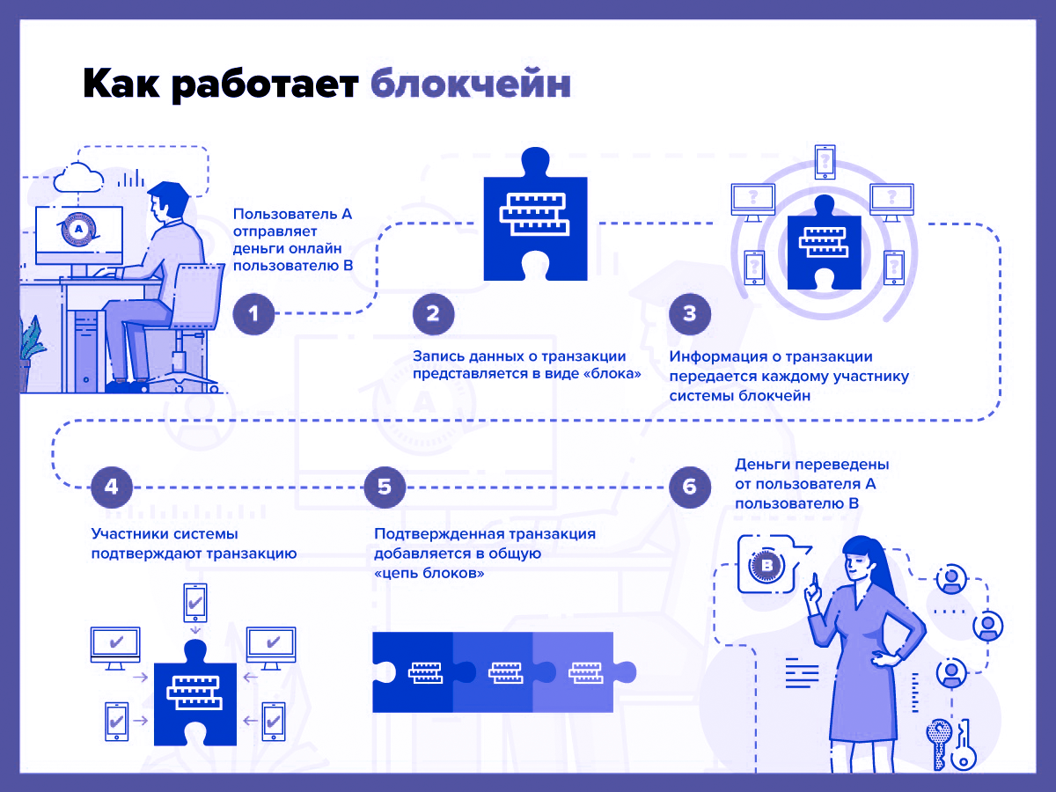
Обзор текущей ситуации
Резюме
Инициативы
Риски
Финансовая модель
Блокчейн = доверие
Источники: tadviser.ru
6
Notes:
Анализ и гипотезы

Slide 7
Обзор текущей ситуации
Резюме
Инициативы
Риски
Финансовая модель
Проект будет полезен всем заинтересованным в краудфандинге сторонам
Краудфандинг на блокчейне
Для бэкеров
Для фаундеров
Для государства
Простота инвестирования
Безопасность инвестирования
Простота создания проекта
Гибкое управление проектом
Снижение рисков ОД/ФТ/ФРОМУ
Положительное влияние на экономику
Источники: анализ команды
7

Slide 8
Обзор текущей ситуации
Резюме
Инициативы
Риски
Финансовая модель
Управляющий комитет и команда проекта
Задачи | Менеджер | Юрист | Тех. директор | СДЛ | Директор
Подготовка бизнес плана проекта | RA | I | I | I | C
Разработка устава АО | A | R | I | I | C
Подготовка презентации прокта | RA | - | I | - | C
Оценка стартового капитала компании | R | - | I | - | CA
Поиск инвесторов/спонсоров | I | - | I | - | RA
Сбор команды разработчиков | C | - | RA | - | I
Разработка сайты платформы | C | - | A | - | I
Программирование серверной логики | C | - | A | - | I
Интеграция блокчейн-платформы | C | - | A | - | I
Поиск аутсорсинговой бухгалтерсокой компании | RA | I | - | - | C
Регистрация ЮЛ | A | R | I | I | C
Регистрация в реестре операторов инвестиционных платформ | A | R | I | C | C
Разработка ПВК (правила внутреннего контроля) | I | C | - | RA | C
Запуск рекламной кампании | RA | - | - | - | I
Запуск платформы | A | C | RA | C | C
R-исполнитель, A-ответственный, C-согласующий, I-информируемый
Источники: анализ команды
8

Slide 9
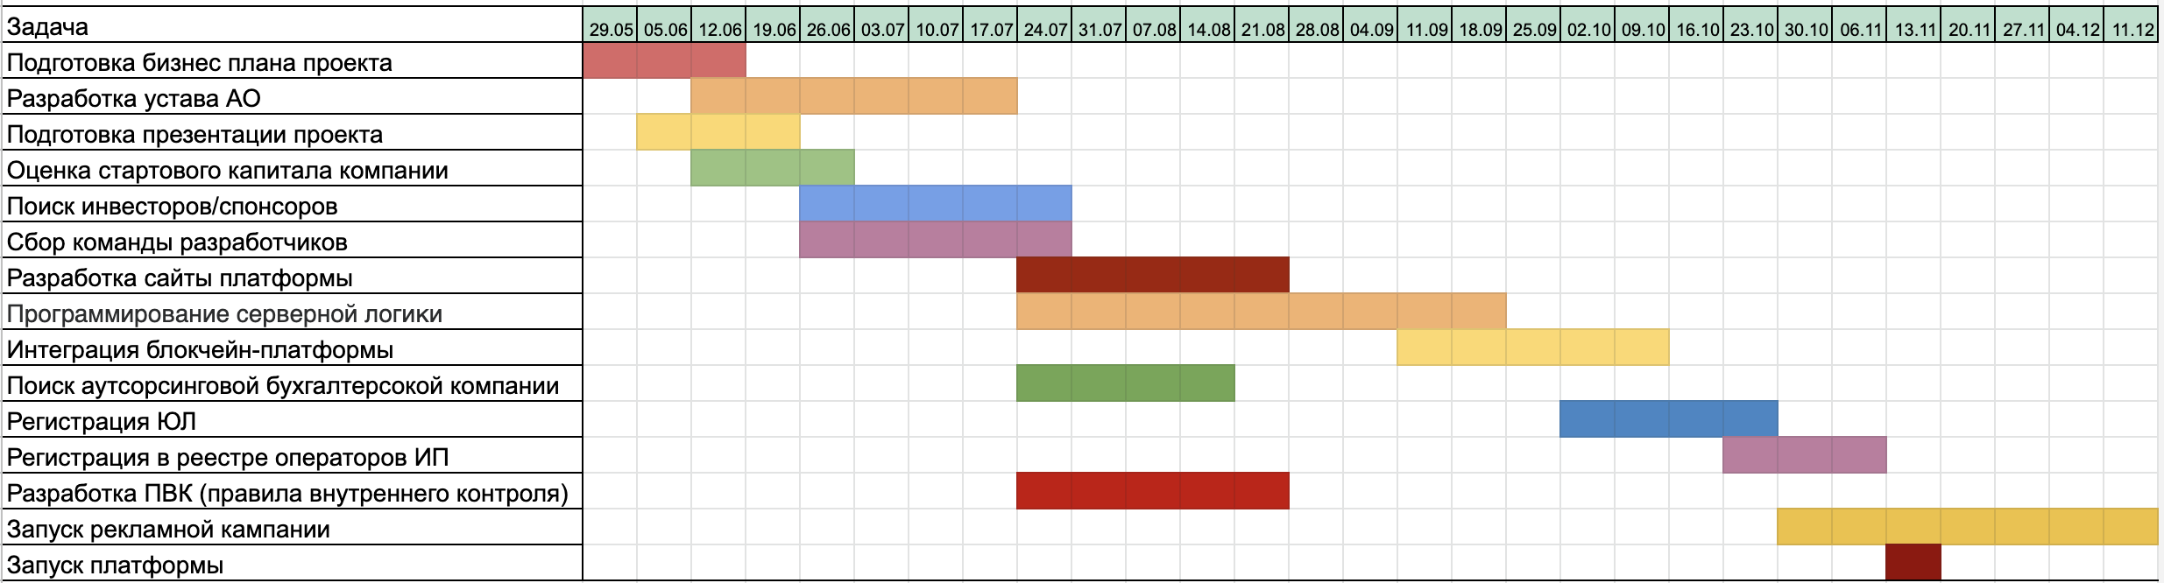
Обзор текущей ситуации
Резюме
Инициативы
Риски
Финансовая модель
Запуск проекта планируется 13 ноября
Источники: анализ команды
9
Notes:
Анализ и гипотезы

Slide 10
Обзор текущей ситуации
Резюме
Инициативы
Риски
Финансовая модель
Потенциал проекта превалирует над возможными рисками
SWOT-анализ
Сильные стороны (S):
Высокий уровень безопасности хранения информации
Защита от мошенничества
Бесперебойность работы
Доверие со стороны клиентов платформы
Слабые стороны (W):
Необходимость майнинга
Высокая стоимость разработки
Скорость работы ниже по сравнению с централизованными платформами
Привязанность к состоянию рынка криптовалют
Возможности (O):
Низкая конкуренция на российском рынке краудфандинга
Превращение компании в IT-экосистему
Привлекательность для инвесторов в связи с использованием “модной” технологии
Угрозы (T):
Изменения в законодательстве о регулировании инвестиционных платформ
Уязвимости в ПО блокчейн-платформы (Ethereum)
Экономическая и политическая нестабильность
Источники: анализ команды
10

Slide 11
Обзор текущей ситуации
Резюме
Инициативы
Риски
Финансовая модель
Разработан план взаимодействия со всеми заинтересованными лицами
Влияние
Матрица заинтересованных сторон
Государство
Команда разработчиков
Инвесторы
Руководство компании
Конкуренты
Клиенты
Интерес
Источники: анализ команды
11

Slide 12
Обзор текущей ситуации
Резюме
Инициативы
Риски
Финансовая модель
Доходность за год составит 29,2%
IRR за год 29,2%
NPV за 18 мес. 1,5 млн руб
Источники: анализ команды
12

Slide 13



Обзор текущей ситуации
Резюме
Инициативы
Риски
Финансовая модель
Интеграция блокчейна в краудфандинговую платформу это не только снижение рисков мошенничества и ОД/ФТ, но и привлекательный бизнес-проект
Луканов Антон
Модератор,
дизайнер
Гуляев Егор
Генератор идей,
аналитик
Кольца Илья
Генератор идей,
экономист
13

